Slide 1
Zentrale Ausländerbehörde
für den Regierungsbezirk Münster
Bericht über die Aufgabenwahrnehmung der ZAB 2020

Slide 2
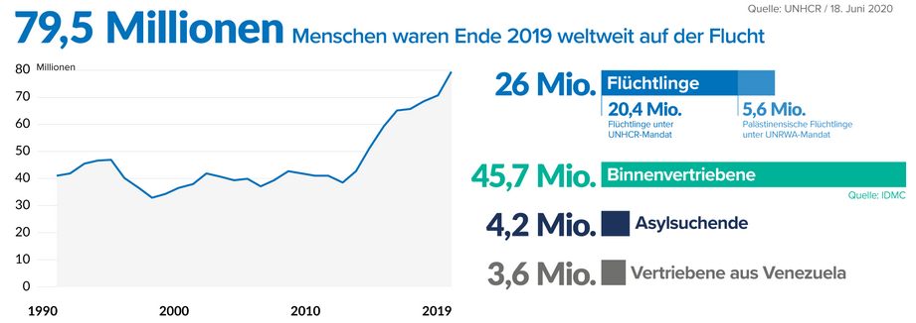

Slide 3

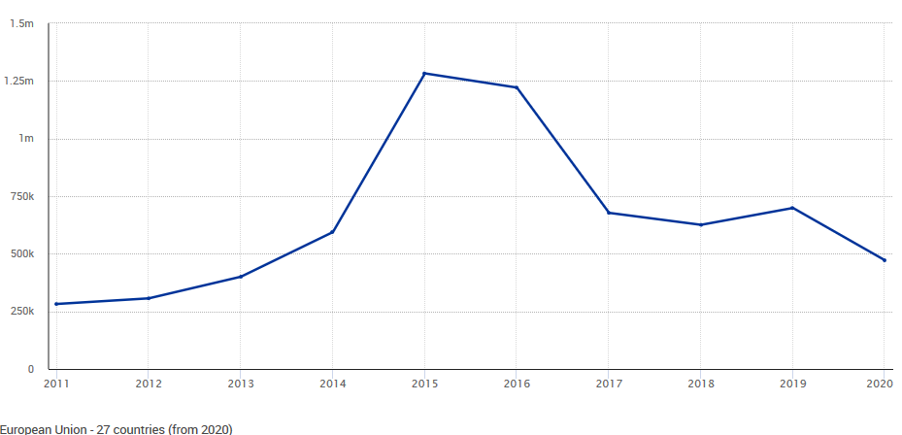
Asylanträge in der Europäischen Union
2020: 471Tsd.
https://ec.europa.eu/eurostat/databrowser/view/migr_asyappctza/default/line?lang=en

Slide 4
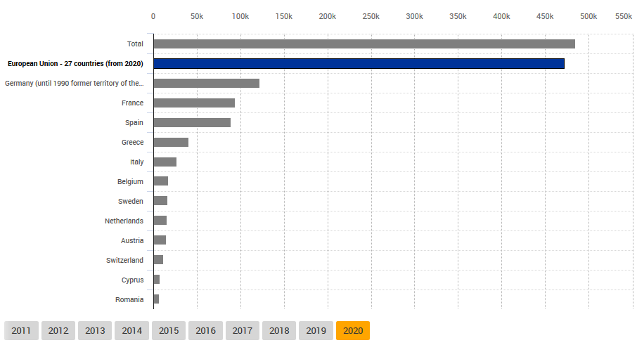
Deutschland: 121.955
https://ec.europa.eu/eurostat/databrowser/view/migr_asyappctza/default/bar?lang=en

Slide 5
Dublin-III-Verordnung
 | Ersuchen | Zustimmungen | Überstellungen
GER an die Mitgliedsstaaten | 30.135 | 15.759 | 2.953
Mitgliedsstaaten an GER | 17.253 | 10.673 | 4.369

Slide 6
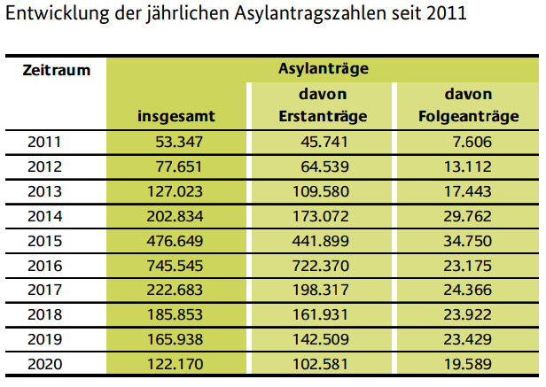



Slide 7
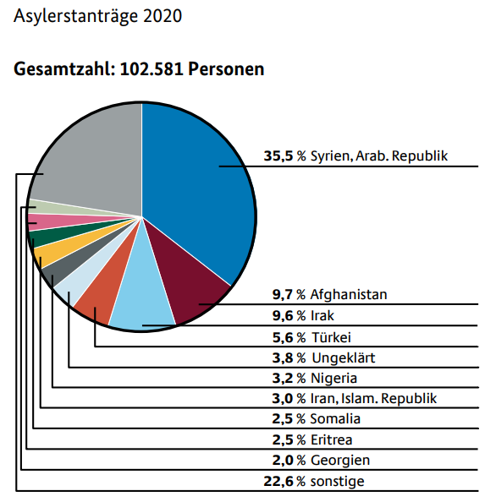

Slide 8
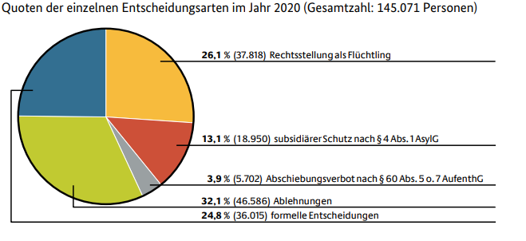
2020:
negativ:
56,9 %
Schutzquote: 43,1 %

Slide 9


Slide 13
Rückführungen 2020
 | Alle Bundesländer | NRW
Abschiebungen | 10.800 | 2.805
freiw. Ausreise | 5.706 | 1.461
s. detailliert: Deutscher Bundestag Drucksache 19/27007, Antwort auf kleine Anfrage

Slide 14
Zuständigkeit der ZAB Coesfeld
ZUE Ibbenbüren (960 Personen)
ZUE Schöppingen (500 Personen)
ZUE Münster (500 Personen)
ZUE Rheine (400 Personen)
ZUE Dorsten (seit April 2020: 300 Personen)
ZUE Marl (500 Personen)

Slide 16
Statistik der ZAB Coesfeld
 |  |  |  | 2018 | 2019 | 2020
A. Maßnahmen in eigener Zuständigkeit
 | 1. freiwillige Ausreise |  |  | 3 | 34 | 46
 | 2. Abschiebungen |  |  | 9 | 116 | 178
 | (davon sog. "Dublin-Fälle" |  |  | 9 | 109 | 129)
 |  |  |  | 12 | 154 | 215

Slide 18
Statistik der ZAB Coesfeld
 |  |  |  | 2018 | 2019 | 2020
B. Amtshilfe
 | 1. Abschiebungen
 |  | für kommunale ABH'en |  | 61 | 418 | 199
 |  | aus JVA |  | 4 | 81 | 56
 |  | aus Abschiebungshaft |  | 8 | 123 | 73
 |  |  |  | 73 | 622 | 328
 | 2. Sonstige Maßnahmen (Botschaft, Gesundheitsamt, Test, Transport zur Hafteinrichtung etc.) |  |  | 39 | 124 | 188

Slide 19
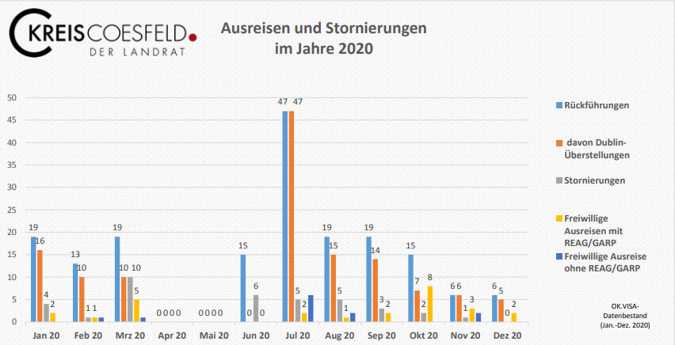

Slide 20
Aufgabenbereich Passersatzpapierbeschaffung 2020
Staat | Anzahl Fälle | Anzahl EU-Reisedokumente
Albanien | 147 | 224
Bosnien und Herzegowina | 145 | 17
Kosovo | 154 | 102
Montenegro | 43 | 13
Nordmazedonien | 172 | 111
Serbien | 461 | 240
Russ. Föderation | 276 | 30
Belarus | 19 | 1
Ukraine | 55 | 4
 | 1472 | 742

Slide 21
Entwicklung der ZAB Coesfeld bis 31.12.2020
Personal
Anzahl Stellen: 83
Anzahl Beschäftigte: 78
Ausbildung Verwaltungsfachangestellte
Ausbildung Personenbegleiter Luft
Fachfortbildungen
Deeskalation, interkulturelle Kompetenzen
Organisation
Prozesssteuerung, Stellenbeschreibung und -bewertung

Slide 22
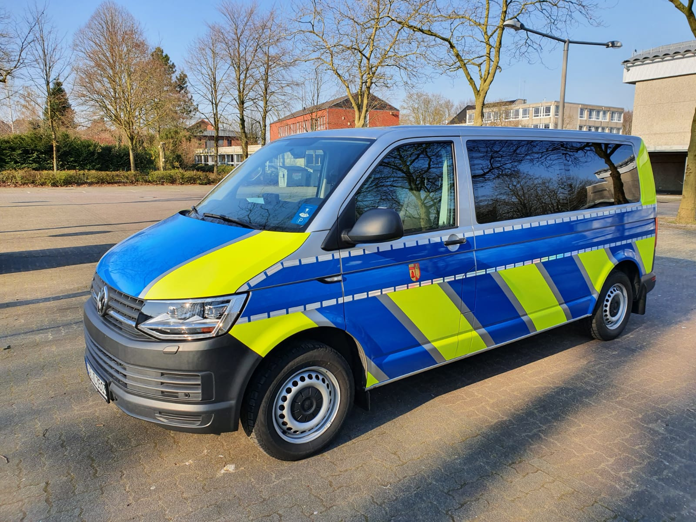
Entwicklung der ZAB Coesfeld bis 31.12.2020
Fahrzeuge:
PKW 5
Transporter 2
gesicherte Transporter 9

Slide 23
Ausschuss für Umwelt, Klimaschutz, öffentliche Sicherheit und Ordnung
Kooperationen
ZUR | Zentrum zur Unterstützung der Rückkehr beim BMI
IM NW, Städtetag, Landkreistag | Kommunale Ordnungsdienste (Aus- und –Fortbildung, Ausstattung
Runder Tisch | in jeder ZUE mit ZUE-Leitung, Bezirksregierung, Stadt/Gemeinde, Betreuungsverband, Verfahrensberatung, Beschwerdestelle, Rückkehrberatung, Sicherheitsdienst, Polizei, Feuerwehr
FFiNW | Forum Flughäfen in Nordrhein-Westfalen Mitglieder: Bundespolizei, Ministerium für Kinder, Familie, Flüchtlinge und Integration (MKFFI) NRW, ZAB‘en, evangelische und katholische Kirche, Diakonie, Liga der Wohlfahrtsverbände, Flüchtlingsrat NRW, UNHCR, Pro Asyl, Amnesty International

Slide 24
Vielen Dank für Ihre Aufmerksamkeit!

